Slide 1

Правові підходи Європейського суду з прав людини при розгляді земельних спорів
· ХАРКІВ · 2026 ·

Slide 2
Мета та структура доповіді
Мета — комплексне теоретико-прикладне представлення правових підходів, які ЄСПЛ послідовно імплементує у справах із земельно-правовим елементом, із наголосом на їх інструментальній цінності для національного правозастосування.
01
02
Нормативно-правовий вимір
Статистичний вимір
Конституційні та процесуальні підстави застосування практики ЄСПЛ
Рішення ЄСПЛ проти України у 2024–2025 роках
03
04
П'ять ключових підходів
Висновки та законодавчі зміни
Аналіз через призму конкретних рішень
Закон України «Про внесення змін до Цивільного кодексу
України щодо посилення захисту прав добросовісного
набувача» (Закон№ 4292-IX)
та перспективи правозастосування

Slide 3

Нормативно-правовий вимір актуальності
Стаття 17 Закону України
«Про виконання рішень та
застосування практики
Європейського суду з прав людини
(Закон № 3477-IV)
Стаття 9 Конституції України
Суди зобов'язані застосовувати Конвенцію та практику ЄСПЛ як джерело права — безпосередньо у мотивувальній частині рішення.
Міжнародні договори, ратифіковані Верховною Радою, є частиною національного законодавства.
Процесуальні кодекси
ГПК (ч. 4 ст. 11), ЦПК (ч. 4 ст. 10), КАС (ч. 2 ст. 6) — конвенційні стандарти є обов'язковим елементом судового тлумачення, а не лише міжнародним зобов'язанням erga omnes.
Стаття 18 Закону № 3477-IV: за відсутності офіційного перекладу суди використовують оригінальний текст рішення ЄСПЛ. Уся практика Суду — незалежно від держави-відповідача — є джерелом права в Україні.

Slide 4

Статистичний вимір: Україна у практиці ЄСПЛ
164
Рішення проти України
За 2025 рік (річний звіт ЄСПЛ)
97.6%
Констатовано порушення
160 із 164 рішень — 1-ше місце серед 46 держав Ради Європи
5 997
Заяв опрацьовано
У 2025 році; 766 повідомлено Уряду
4 004
Заяв у провадженні
Станом на 1 січня 2026 року — 3-тє місце в РЄ
Дві позиції стабільно домінують у структурі порушень: стаття 6 Конвенції (право на справедливий суд) — 92 порушення, та стаття 1 Першого протоколу (право на мирне володіння майном), до якої належить переважна частина «земельних» справ.

Slide 5
Земельні справи проти України: 2024–2025
За цей період ЄСПЛ ухвалив щонайменше десять рішень, безпосереднім предметом яких стали земельно-правові правовідносини. У переважній більшості констатовано порушення статті 1 Першого протоколу.
«Шмакова проти України»
11 січня 2024 р.
«Дроздик і Мікула проти України»
24 жовтня 2024 р.
«Твердохлєбова проти України»
16 січня 2025 р.
«Горопашин проти України»
24 квітня 2025 р.
«Кулик», «Космацька», «Звонар»
Грудень — Травень 2025 р.

Slide 6
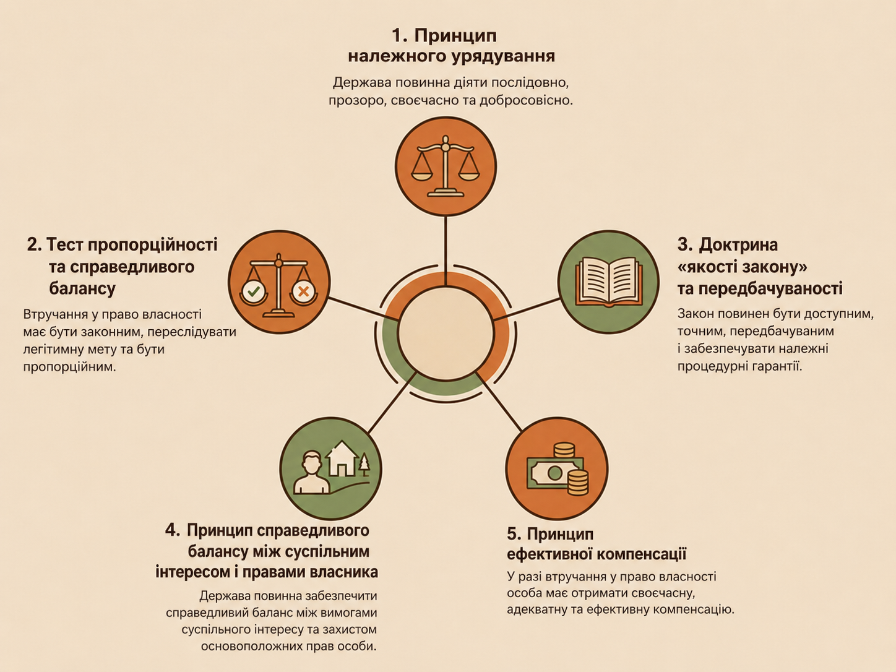

Основні правові підходи

Slide 7

Підхід 1: Принцип належного урядування
GOOD GOVERNANCE
Сформульований у справі «Рисовський проти України» (2011) та розвинений у серії рішень 2024–2025 років. Ключова конструкція: ризик помилки органу публічної влади покладається на державу, а не на добросовісного набувача.
Обов'язок держави
Виправлення помилки публічної адміністрації не може непропорційно покладатися на acquéreur de bonne foi.
Невідкладність і компенсація
Якщо виправлення помилки супроводжується припиненням права власності — держава зобов'язана діяти невідкладно та забезпечити належне відшкодування.
Ширші вимоги
Транспарентність, передбачуваність та відповідальність публічної адміністрації (Recommendation CM/Rec(2007)7).

Slide 8
«Шмакова проти України»
Фабула
Інструментальне значення
У 1994 р. ділянку виділено заводу для будівництва школи та дитсадка — будівництво не розпочиналося. У 2009 р. та сама рада передала ділянку заявниці. Вона оформила дозволи, збудувала будинок. Прокурор оскаржив рішення ради 2009 р. як ultra vires.
Суд зобов'язаний перевірити:
добросовісність набувача (presumptio bonae fidei)
тривалість і характер фактичного володіння
реальність та актуальність суспільного інтересу
наявність дієвого компенсаційного механізму
Висновок ЄСПЛ
Порушення ст. 1 Першого протоколу. Ділянка роками не використовувалася; заявниця — добросовісний набувач; жодної компенсації не присуджено.
Відсутність хоча б однієї обставини — підстава для відмови у позові прокурора.

Slide 9





Підхід 2: Тест пропорційності та справедливого балансу
PROPORTIONALITY TEST
Законність
Легітимна мета
Пропорційність
Класичний інструмент ЄСПЛ, найбільш виразно ілюстрований у справі «Будівельно-інвестиційна група 1» проти України» (рішення від 17 грудня 2020 р., остаточне 17 березня 2021 р.).

Slide 10
«Будівельно-інвестиційна група 1»
проти України»
Фабула
Висновок ЄСПЛ та значення
У 2004 р. Київська міська рада надала підприємству в оренду ділянку 0,2716 га у Печерському районі для будівництва житлово-офісного комплексу. Укладено інвестиційний договір, отримано дозволи, понесено мільйонні витрати. У 2008 р. — після громадських слухань — рада скасувала своє рішення та надала ділянці статус скверу. Жодного відшкодування не запропоновано.
Порушення ст. 1 Першого протоколу. Навіть екологічна обґрунтованість рішення ради не звільняє державу від обов'язку компенсувати збитки добросовісному орендарю.
Господарський суд, що відмовляє у відшкодуванні без повноцінного тесту пропорційності, формує підстави для звернення до ЄСПЛ та виплати сатисфакції з держбюджету.

Slide 11




Підхід 3: Доктрина «якості закону» та передбачуваності
QUALITY OF LAW
ЄСПЛ вимагає, щоб норми, які становлять підставу для втручання у право власності, відповідали трьом кваліфікованим вимогам (базова позиція — «Беєлер проти Італії», 2000).
Доступність
Точність
Передбачуваність
Норма має бути реально доступною для особи, якої вона стосується
Норма має бути сформульована з достатньою чіткістю та визначеністю
Особа має мати можливість передбачити наслідки застосування норми
У земельному контексті ця вимога набула особливої гостроти у справі «Кулик проти України» (рішення від 9 травня 2025 р.).

Slide 12
«Кулик проти України»
Заявник отримав 1 га для особистого селянського господарства. Межа ділянки знаходилася на відстані 1 999,3 м від берегової лінії лиману — тобто «накладення» на двокілометрову прибережну смугу становило лише 0,07 м (70 сантиметрів). Прокурор вимагав повернення ділянки державі.
Висновок ЄСПЛ
Інструментальне значення
Порушення ст. 1 Першого протоколу. За відсутності офіційно зареєстрованих меж захисних зон неможливо очікувати від громадянина орієнтації на абстрактні «нормативні орієнтовні розміри». Жодної компенсації не пропоновано.
Посилання прокурора на абстрактні нормативні параметри (водоохоронних, природно-заповідних, лісогосподарських зон) не може замінити належно встановлені та офіційно зареєстровані межі обмежень. Суд має критично оцінювати стандарт доказування.

Slide 13

Підхід 4: Справедливий баланс між суспільним інтересом і правами власника
FAIR BALANCE
Принцип справедливого балансу вимагає, щоб будь-яке втручання держави у право власності не покладало на особу надмірного індивідуального тягаря. Сформульований у справі «Спорронг і Льоннрот проти Швеції» (1982) та розвинений у численних рішеннях. Ключова конструкція: держава зобов'язана забезпечити розумне співвідношення між суспільним інтересом та захистом основоположних прав особи.
Суспільний інтерес
Держава має широку свободу розсуду (margin of appreciation) у визначенні суспільного інтересу, однак він має бути реальним, а не декларативним.
Пропорційність заходу
Обраний захід має бути необхідним і достатнім — не надмірним. Тривалі обмеження без компенсаційних механізмів порушують баланс.
Компенсаційний механізм
Відсутність будь-якого відшкодування або альтернативи для власника є самостійною підставою для констатації порушення ст. 1 Першого протоколу.

Slide 14

«Зеленчук і Цицюра проти України»
Фабула
Висновок ЄСПЛ
Заявники — власники земельних паїв сільськогосподарського призначення — внаслідок законодавчого мораторію на відчуження таких земель (введеного у 2001 р.) були тривало позбавлені права продавати, дарувати чи іншим чином відчужувати своє майно. Мораторій неодноразово продовжувався без визначення кінцевого строку та без будь-яких компенсаційних механізмів для власників.
Порушення статті 1 Першого протоколу. Держава вийшла за межі margin of appreciation: мораторій тривав надмірно довго, не супроводжувався жодними проміжними механізмами захисту власників і не відповідав критерію пропорційності.
Пряме наслідування: Велика Палата Верховного Суду у постанові від 15 травня 2019 р. (справа № 227/1506/18) відступила від попередніх позицій щодо обміну земельних паїв — перший наочний приклад того, як рішення ЄСПЛ безпосередньо змінює усталену національну судову практику.
Інструментальне значення
1
Тривале обмеження права розпорядження майном без компенсаційного механізму є самостійним порушенням ст. 1 Першого протоколу — незалежно від наявності формально законної мети.
2
Рішення є прямим орієнтиром для оцінки будь-яких законодавчих обмежень земельних прав, що діють без визначеного строку та без альтернативних гарантій власникам.

Slide 15



Підхід 5: Принцип ефективної компенсації
EFFECTIVE COMPENSATION
Новітня лінія практики ЄСПЛ 2024–2025 років переконливо демонструє: визначальний критерій пропорційності у спорах про припинення права власності на землю — наявність реального, а не формального механізму компенсації добросовісному набувачеві.
«Дроздик і Мікула» (2024)
«Горопашин» (2025)
«Твердохлєбова» (2025)
Перший прецедент застосування ст. 46 Конвенції: держава зобов'язана повернути право власності, надати грошове відшкодування або рівнозначне майно.
Ліквідатор ЧАЕС втратив ділянку через адміністративну помилку. ЄСПЛ: «вражаюче» ставлення держави, яка не запропонувала рівноцінної ділянки попри переважне право заявника.
Компенсація від попереднього власника — не є ефективною у конвенційному розумінні: тягар стягнення перекладається на потерпілу особу.

Slide 16
«Космацька» та «Звонар»:
два полюси практики
«Космацька проти України»
«Звонар проти України»
Заявниця придбала 14 ділянок (28 га), оформила право власності. Через 10 років прокурор оскаржив первинну приватизацію через шахрайські дії третіх осіб. Суди не дослідили добросовісність заявниці та тривалість її володіння. Право власності припинено без жодної компенсації. ЄСПЛ: порушення ст. 1 Першого протоколу.
Заявник придбав ділянку 0,42 га біля курорту Драгобрат за 460 056 грн за оплатним договором. Адміністрація діяла як приватноправова сторона. ЄСПЛ: порушення відсутнє — реституційне повернення сплачених коштів забезпечило мінімально необхідний баланс.
Ключова відмінність: оплатний договір vs. безоплатна приватизація визначає різний конвенційний стандарт захисту.

Slide 17
ПРИНЦИПОВІ ТЕЗИ
Практика ЄСПЛ у земельних спорах є не декоративним додатком до мотивувальної частини судового рішення, а самостійним джерелом права з конкретним нормативним змістом. Її ігнорування становить порушення прямої вимоги статті 17 Закону № 3477-IV від 23 лютого 2006 року та відповідних норм процесуальних кодексів і утворює самостійну підставу для скасування судового рішення вищестоящою судовою інстанцією як такого, що не відповідає закону.
Розглянуті п'ять конвенційних підходів — належне урядування, тест пропорційності, «якість закону», справедливий баланс і ефективна компенсація — мають конкретні і чіткі критерії застосування, сформульовані Судом у численних рішеннях. Вони дозволяють судді послідовно й передбачувано оцінити законність будь-якого втручання у земельні права особи, що відповідає сучасному розумінню правовизначеності та юридичної передбачуваності як складових верховенства права.
1
2

Slide 18

Теза третя: практика ЄСПЛ erga omnes
Для повноцінного національного правозастосування має значення не лише практика ЄСПЛ у справах проти України, а й уся практика Суду, включно з рішеннями у справах проти інших держав — членів Ради Європи та Європейського Союзу.
Ключові рішення для застосування у земельних спорах
01
02
03
«Спорронг і Льоннрот проти Швеції» (1982) — трискладовий тест пропорційності
«Pine Valley Developments Ltd проти Ірландії» (1991) та «Pressos Compania Naviera проти Бельгії» (1995) — автономне поняття «майна» через концепцію «законного сподівання»
«Беєлер проти Італії» (2000) — вимога «якості закону»
04
05
«Стретч проти Сполученого Королівства» (2003) — добросовісні очікування орендаря у договірних відносинах з публічно-правовою стороною
«Святі монастирі проти Греції» (1994), «Ян та інші проти Німеччини» (2005) — стандарти ефективної компенсації
Доктрина обов'язкового однакового тлумачення норм Конвенції, інкорпорована у правову систему України, означає принципову неможливість селективного застосування лише «вузької» лінії практики Суду проти України.

Slide 19
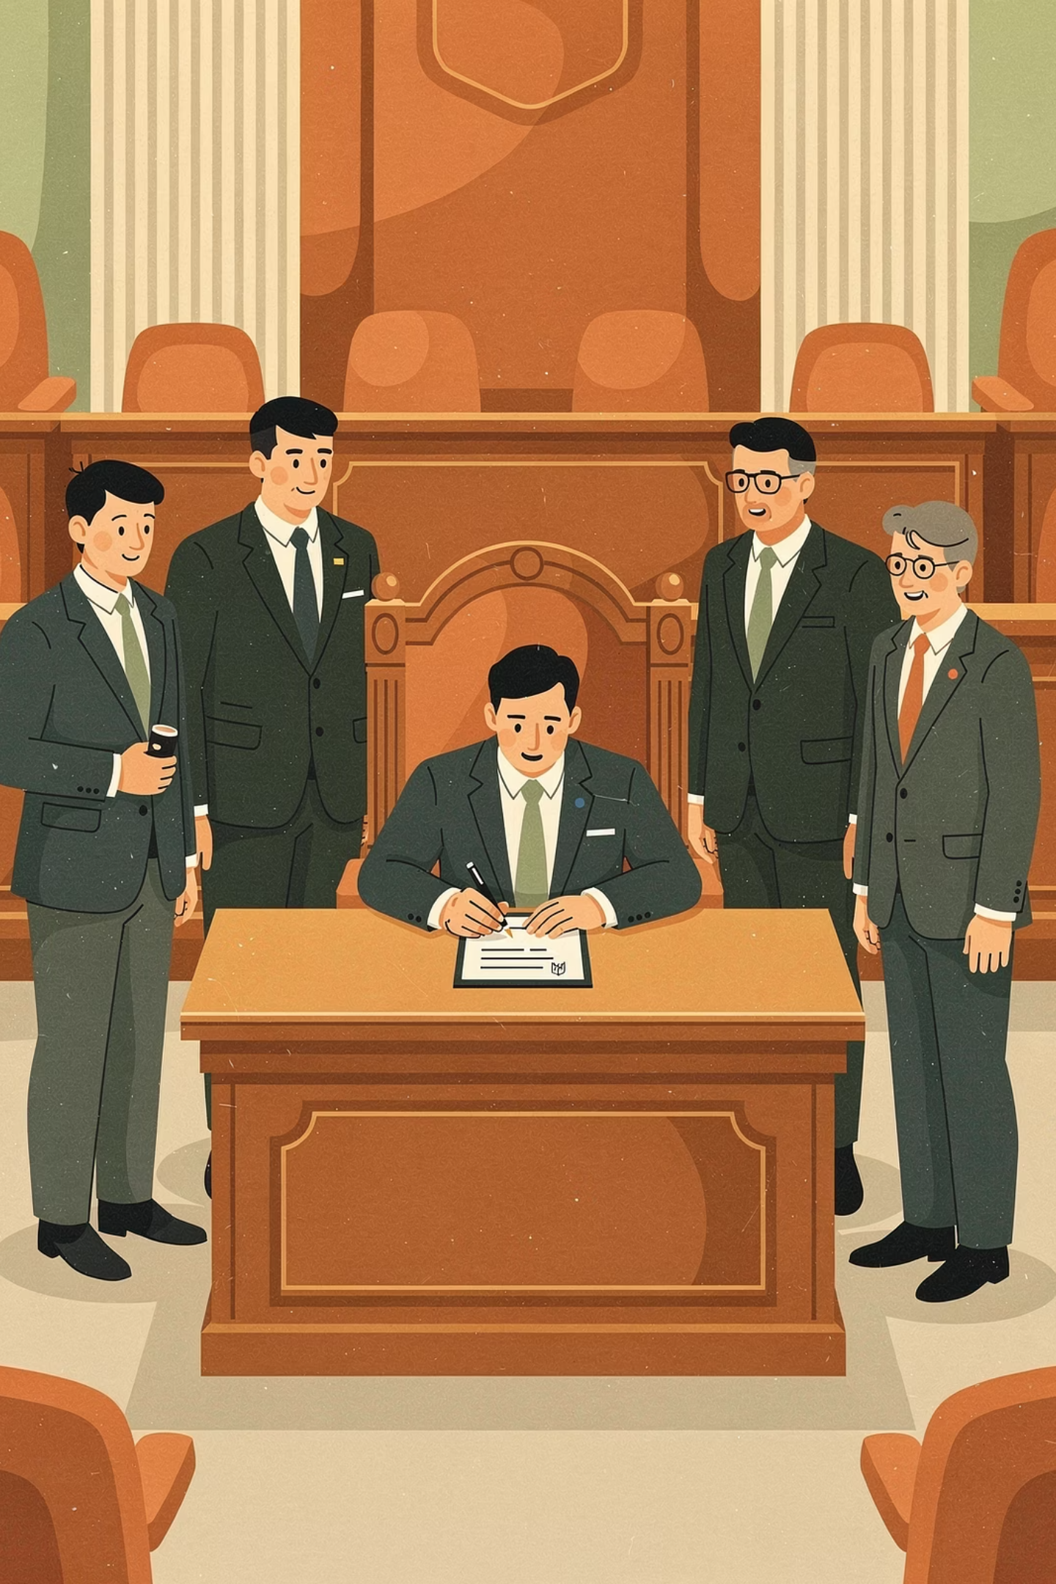
Законодавча відповідь:
Закон № 4292-IX від 12 березня 2025 р.
Практика ЄСПЛ стала безпосереднім каталізатором законодавчих перетворень. Закон «Про внесення змін до ЦК України щодо посилення захисту прав добросовісного набувача» (набув чинності 9 квітня 2025 р.) концептуально втілив конвенційні принципи.
Преклюзивний строк
1
10-річний граничний строк для витребування державою нерухомості у добросовісного набувача (від дати реєстрації права першого набувача)
Обов'язкова компенсація
2
При задоволенні позову про витребування — одночасне вирішення питання компенсації у розмірі ринкової вартості (для землі — за експертно-грошовою оцінкою)
Депозит до витребування
3
Позивач (держава/громада) вносить суму компенсації на депозит суду до фактичного витребування майна
Право регресу
4
Перехід до держави/громади регресної вимоги до особи, з вини якої майно незаконно вибуло з публічної власності

Slide 20

Роль господарських судів
та наявний інструментарій
Особлива роль господарських судів
Доступний інструментарій
Саме господарські суди розглядають значну частку земельних спорів за участю органів публічної влади, прокурорів та юридичних осіб-інвесторів. Послідовне застосування п'яти конвенційних підходів — найдієвіша превентивна міра проти подальших звернень до ЄСПЛ та інструмент відновлення інвестиційної довіри.
Безпосередньо застосовні норми Конвенції
Закон № 4292-IX та оновлений ЦК України
Правові позиції Верховного Суду
База перекладів рішень ЄСПЛ на порталі ВС України
Щомісячні аналітичні огляди практики ЄСПЛ від Верховного Суду
Національні суди мають увесь необхідний інструментарій для забезпечення конвенційного стандарту без очікування рішення ЄСПЛ.

Slide 21

і на завершення…
ЄСПЛ у земельних спорах не «карає» Україну, а систематично нагадує про просту, але концептуально важливу обставину:
«Збереження довіри людини до власної держави і є, по суті, головним завданням судді, який сьогодні розглядає земельний спір.»
«За кожним кадастровим номером, за кожним державним актом, за кожним записом у Державному реєстрі речових прав на нерухоме майно стоїть людина — її праця, її легітимні очікування, її довіра до власній державі.»

Slide 22
ДЯКУЮ ЗА УВАГУ

